Slide 1
Cerrahi Hastada Beslenme Tedavisi
Dr. Ahmet Bülent DOĞRUL

Slide 2
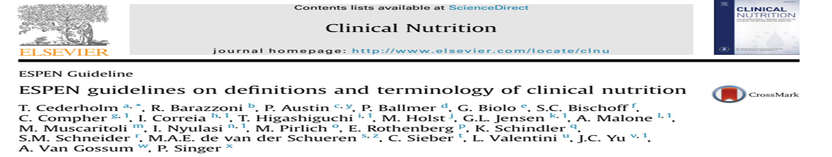
Klinik Nutrisyon
Akut ve kronik hastalıklar ve durumlar ile ilişkili besin öğeleri ve enerji eksiklik ya da fazlalığı kaynaklı besinsel ve metabolik değişikliklerden korunmak, teşhis etmek ve yönetmek ile ilgilenir.
Hasta merkezli koruyucu yada tedavi edici herhangi bir besinsel önlem yada müdahale klinik nutrisyon tanımına ve alanına girmektedir.

Slide 3
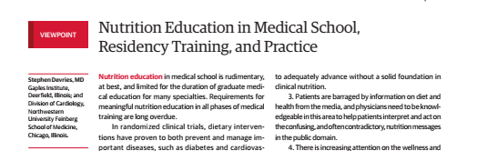
Tıp fakültesinden başlayarak beslenmeye eğitimine ayrılan süre 4 yıl içerisinde yaklaşık 19 saat
Daha çok biyokimya ve vitamin eksikliklerine odaklı….
Üniversite ve eğitim hastaneleri dahil birçok merkezde hastalar hakkettikleri düzeyde klinik beslenme tedavisi alamamaktadırlar.

Slide 4
KLİNİK NUTRİSYON KONSEPTİ
Malnutrisyon ……..Beslenme bozukluğu…. Yetersiz beslenme
  Hastalık olmadan malnutrisyon
    Açlık
    Sosyoekonomik yada psikolojik nedenler
  Hastalık ilişkili + inflamasyon
    Kronik ……….. Kaşeksi (Kanser)
    Akut hastalık yada yaralanma
  Hastalık ilişkili inflamasyon olmadan …..
  Sarkopeni
  Kırılganlık
  Aşırı beslenme
  Mikronutrient anomalileri ( eksiklik / fazlalık)
  Refeeding sendromu

Slide 5
MALNUTRİSYON
Beslenme azlığı yada fazlalığına bağlı, fiziksel mental fonksiyonların bozulmasına yol açan ve klinik sonuçları olumsuz etkileyen, vücut kompozisyonundaki ve hücre kütlesindeki değişiklikler…
Besin alımı ile ihtiyaç arasında dengesizlik….
Açlık, hastalık, yaşlanma ( > 80 y.) v.b faktörlerin biri yada kombinasyonu sonucu ortaya çıkabilir….
Hastaneye yatan hastaların % 20-45 ‘inde malnutrisyon mevcut

Slide 6
ASPEN
ESPEN
VKI < 18.5 kg/m2
Kilo kaybı ile kombine VKI azalması
Yada
Cinsiyete bağlı serbest yağ kitlesi azalması
Düşük enerji alımı
Kilo kaybı
Kas kitlesi kaybı
Cilt altı yağ dokusu kaybı
Sıvı birikimi
El kavrama gücü azalması

Slide 7
Malnutrisyon sonuçları
Kilo kaybı
Kas kitle ve fonksiyonlarında kayıp (Sarkopeni)
Barsak motilitesinde azalma
Yara iyileşmesinde bozulma
Enfeksiyonlarda artış
İmmün yanıtın baskılanması
KLİNİK SONUÇLARDA BOZULMA

Slide 8
Cerrahi Hastalarda Beslenme
Fizyolojik durumdaki açlık ile her hangi bir yaralanma sonrası metabolik stres altındaki açlık farklı durumlardır….
Cerrahi hastalar…. Kronik düşük dereceli inflamasyon …
(Kanser, diabet, karaciğer- böbrek yetmezlikler…vb.)
Anemi, ilaçlar ( kt, antiinflamatuarlar vb..)

Slide 9
Cerrahi…..inflamasyon….. Metabolik stres yanıtı
SİSTEMİK İNFLAMATUAR YANIT SENDROMU ( SIRS)
Glikojen , yağ ve protein katabolizması….
Glikoz , serbest yağ asitleri ve amino asitler

Slide 10

Cerrahi Hastalarda Beslenme
Cerrahi Beslenme durumu
İnflamatuar aktivite
Beklenen konakçı yanıtı
KATABOLİZMA VE MALNUTRİSYONUN ENGELLENMESİ VE TEDAVİSİ

Slide 11
Kimi?
Ne zaman?
Hangi yolla?
Ne kadar?

Slide 12
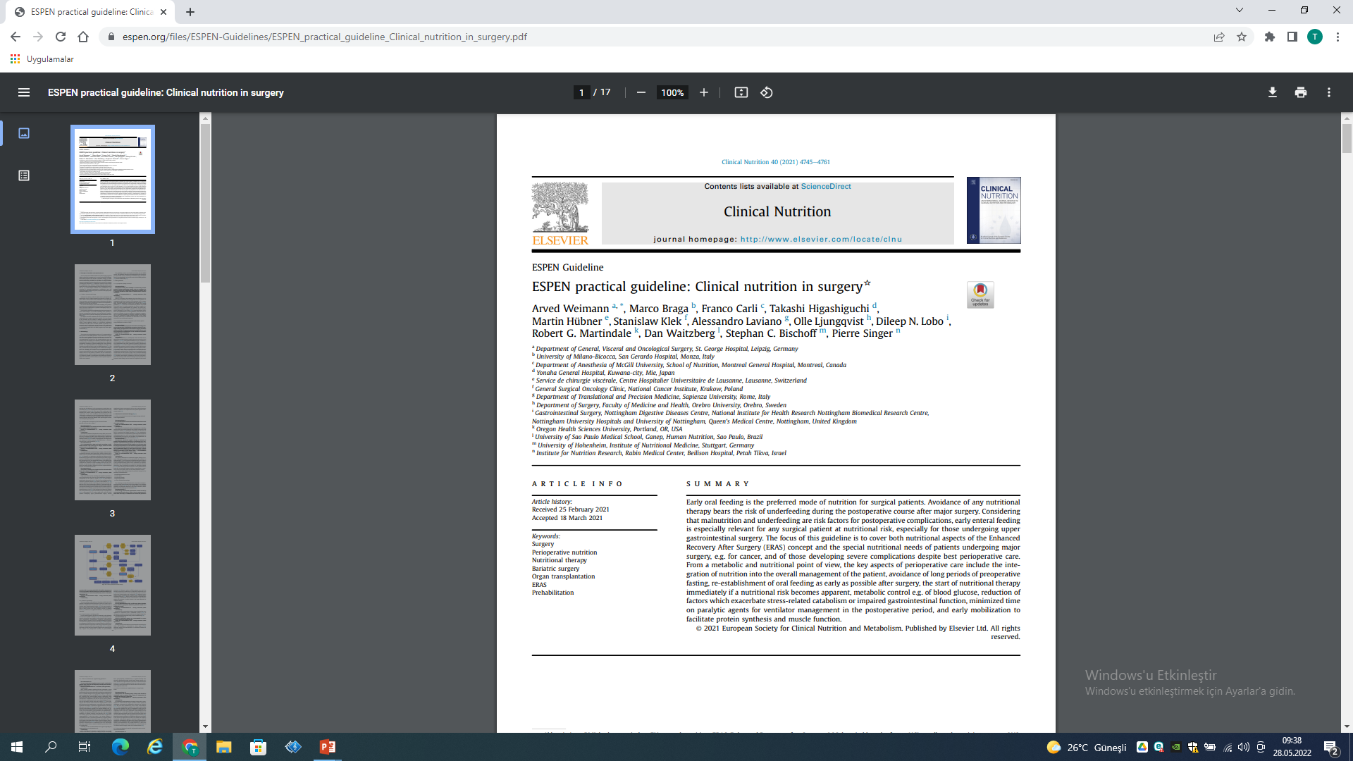

Slide 13
Malnutrisyon Taraması
Major cerrahi öncesi ve sonrası

Slide 14
Genel Erişkin Hastane Populasyonu
NRS-2002 (Nutrition Risk Screening Tool 2002)
MUST (Malnutrition Universal Screening Tool)
SGA (Subjective Global Assessment)
Nutrition Subjective Screening Tool, Nutrition Screening Equation
NRS (Nutrition Risk Screening)
Nutrition Risk Classification
MST (Malnutrition Screening Tool)
MAG screening tool (Malnutrition Advisory Group Screening Tool)

Slide 15
Yaşlı popülasyon için
NRI (Nutritional Risk Index)
MNA (Mini Nutritional Assessment)
MNA-SF (short form) ve modifiye MNA-SF
NUFFE (Nutritional Form For The Elderly)
MEONF-II (Minimal Eating Observation and Nutrition form version II)

Slide 16
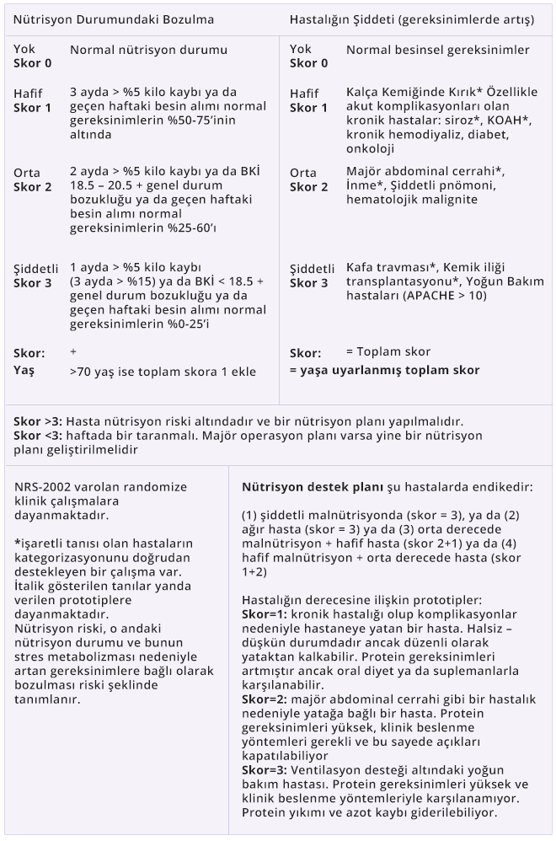
NRS-2002

Slide 17
Malnutrisyon Universal Screening Tool- MUST
VKİ
20 = 0
18.5 -20 = 1
< 18.5 = 2
Son 3-6 ay içerisinde beklenmeyen kilo kaybı
<% 5 = 0
% 5-10 = 1
> % 10 = 2
Aktif hastalık durumu varsa yada
5 gün beslenemeyecek ise
2
0 PUAN ……………. DÜŞÜK RİSK
1 PUAN ……………..ORTA DERECEDE RİSK
≥ 2 PUAN ………….. YÜKSEK RİSK

Slide 18
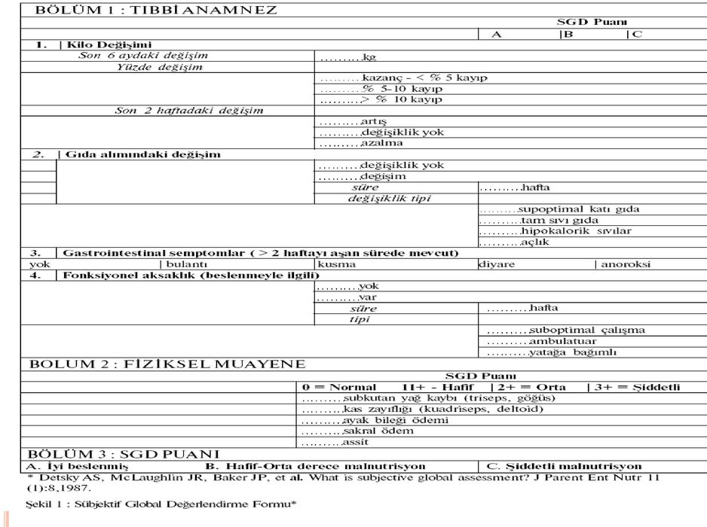
SGA

Slide 19
Beslenme Durumunun Değerlendirilmesi
Antropometrik ölçümler… vücut ağırlığı ,kol orta kesim çevresi….
Labaratuar ölçümleri…. Albumin , Prealbumin , Transferrin, Lenfosit sayımı
VKİ …..
SGA

Slide 20
MALNUTRİSYON TARAMASI TEK BAŞINA ANLAMSIZ
RİSK ALTINDAKİ GRUPLARDA BESLENME TEDAVİSİ PLANI YAPILMALI…

Slide 21
Pre-operatif Dönem
Ciddi nutrisyonel risk altındaki hastalar…..preoperatif ….7-14 gün….
Normal besin v.s ONS
Major cerrahi uygulanacak tüm yetersiz beslenen kanser hastaları …. ONS
Ameliyat öncesi gece oral kapatılması gereksizdir
  Katı besinler ….. 6 saat önce
  Berrak sıvılar …..2 saat önce

Slide 22
Perioperatif dönem
Perioperatif dönemde 5 günden fazla yiyemeyeceği öngörülen
7 günden uzun süre gereksiniminin % 50 den azını alabilecek
Tercihen oral veya enteral yolla beslenmelidir.

Slide 23
Post operatif dönem
Çoğu hasta erken oral / enteral beslenme için uygundur…
Oral alım hasta toleransı ve cerrahinin tipine göre bireyselleştirilmelidir.
Oral alımı mümkün olmayan / yetersiz…… Enteral nutrisyon
Standart ürünler çoğu hasta için yeterli…Ev yapımı ürünler ( gavaj diyeti)…
Yetersiz beslenmiş tüm hastalar post operatif 8 hafta…… ONS

Slide 24
Hangi Yolla
Cerrahi hastada yolun belirleyicisi hastanın durumudur...

Slide 25
Oral beslenme mümkün mü?
Diyet düzenlenmesi
Enteral beslenme mümkün mü?
N/G
PEG
Parenteral
Total parenteral
ONS
N/J
STENT
Tamamlayıcı
Obstrüksiyon
Şok
Yüksek Debili Fistül
Ciddi intestinal kanama

Slide 26
Tamamlayıcı oral suplementasyon…
Yutma fonksiyonu normal
Oral alıma engel durumu olmayan….
İçerikleri farklı olan ürünler mevcut
Protein oranı yüksek , Enerji oranı yüksek , aromaları farklı…..
Standart ürün 1kkcal/ ml
Daha çok prehabilitasyon dönemi !!!!!

Slide 27
Enteral beslenme
Gastrointestinal sistem işlevi normal
Oral alımı mümkün olmayan hastalar
YUTMA BOZUKLUKLARI, SVO, KOMA, ÜST GİS OBSTRÜKSİYONLARI,
ÜST GiS CERRAHİSİ SONRASI …

Slide 28
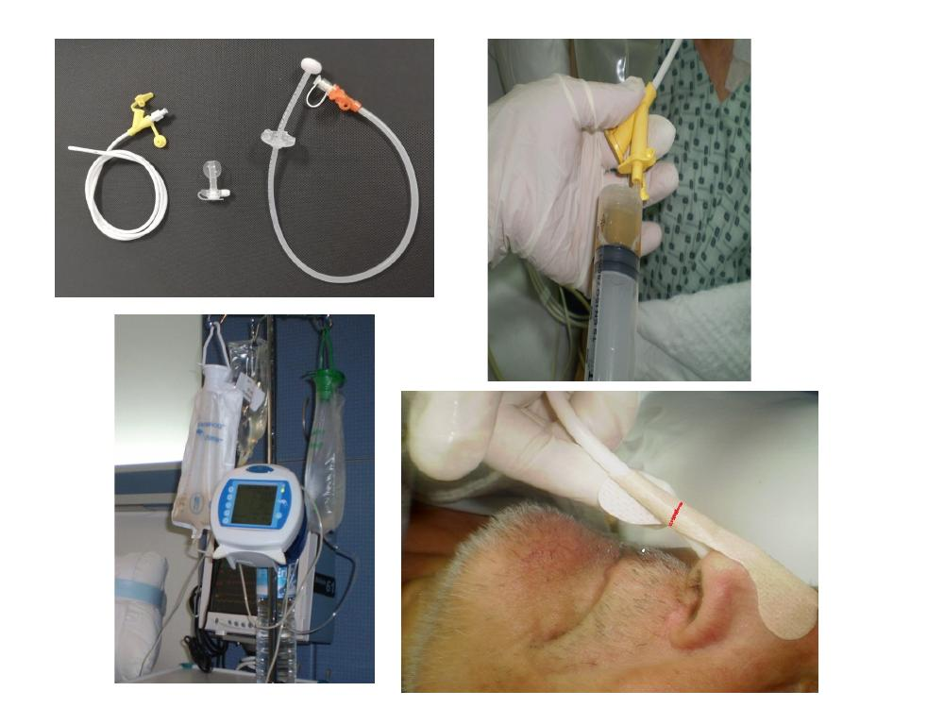
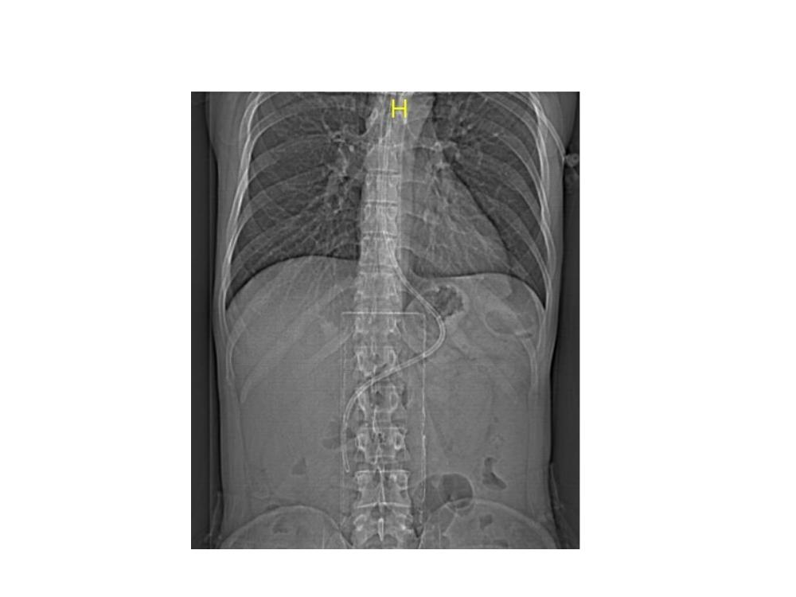
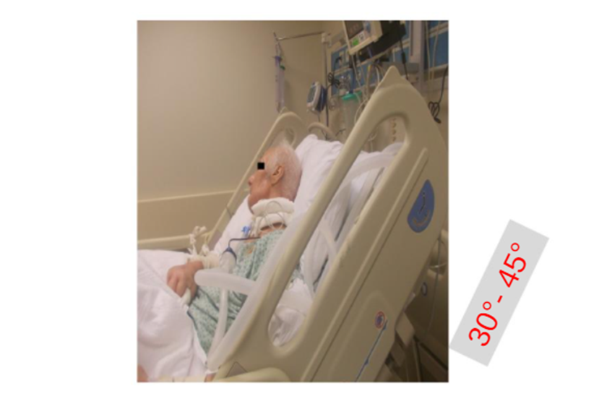
ENTERAL ERİŞİM YOLLARI
Nazogastrik
  Kolay
  Fizyolojik
  Aspirasyon riski!!!!

Slide 29
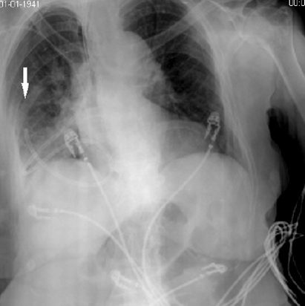
Nazoduodenal/ Nazojejunal
  Takılması daha zor
  Aspirasyon riski daha düşük
  Major Üst Gis ve pankreatik Cerrahi

Slide 30
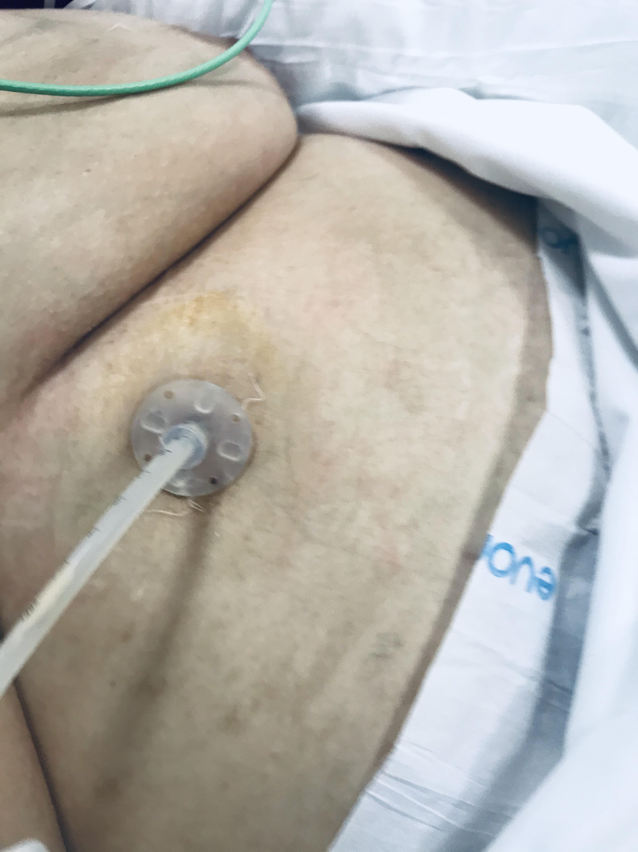
Gastrostomi / Jejunostomi
  İnvazif girişim gerektirir
  Uzun süreli kullanım için uygun

Slide 31
EN …. Düşük doz ( 10 ml/ st )….Hedef ….5-7 gün
4 haftadan uzun süreli EN …. Perkutan yollar…
Oral/ enteral yolla enerji gereksiniminin % 50 den azı….. Parenteral
PN çoklu şişe yerine tek torba

Slide 32
Spesifik oral/ enteral solüsyonlar… ( Arjinin , omega 3, ribonukleotidler)
Malnutrisyonu olan major kanser cerrahisi
Preoperatif dönemde 5-7 gün…
İnfeksiyoz komplikasyonlar ve Hastanede kalış süresi…

Slide 33
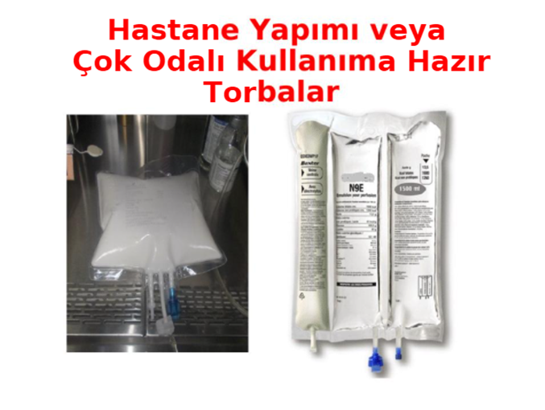
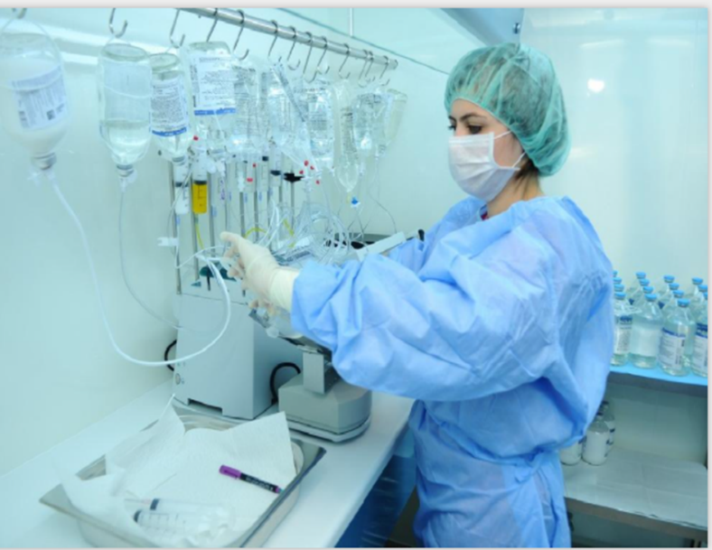
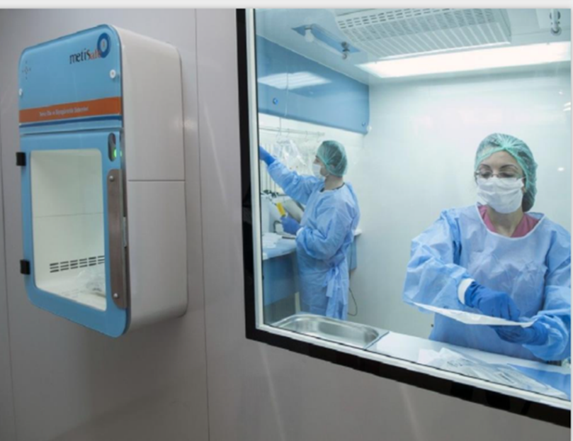
Parenteral beslenme
Beslenme tedavisi ihtiyacı olan….
Gastrointestinal sistem işlevi bozuk hastalar….

Slide 34
Oral ve enteral yolla kalori ihtiyacının < %50’si 7 gün süre ile
Pre operatif Parenteral Beslenme
  Ciddi malnutrisyonu olan( %10-15 ağırlık kaybı olan )
  Enteral yolun kullanılamadığı
  Major cerrahi öncesinde 7-14 gün

Slide 35
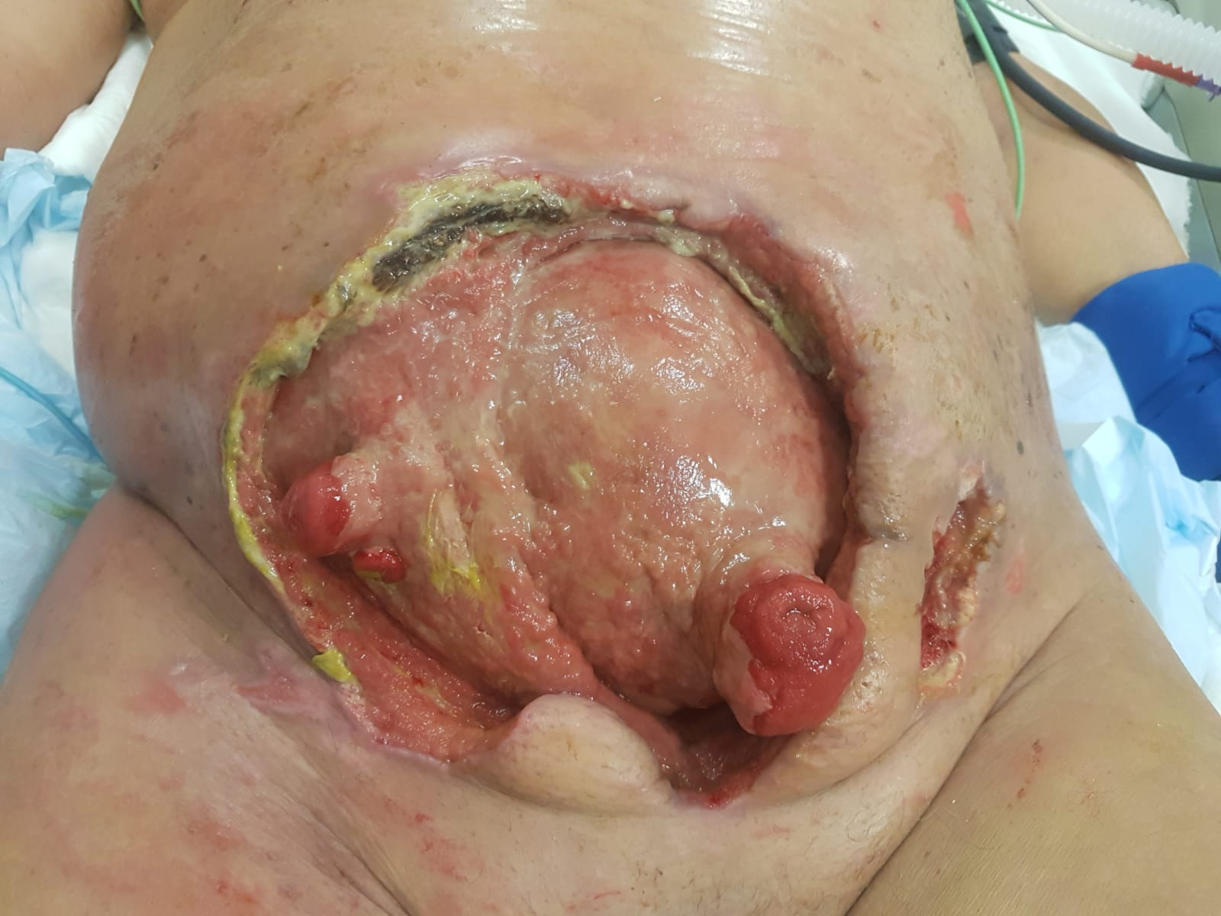
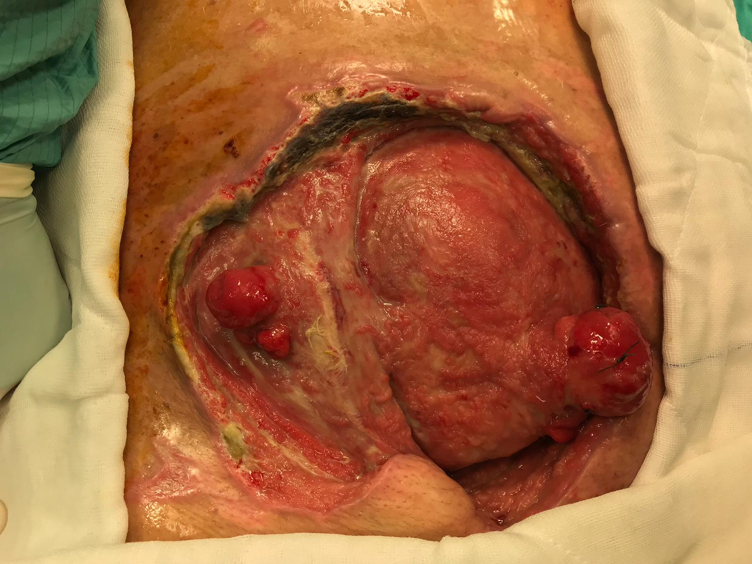

Slide 36
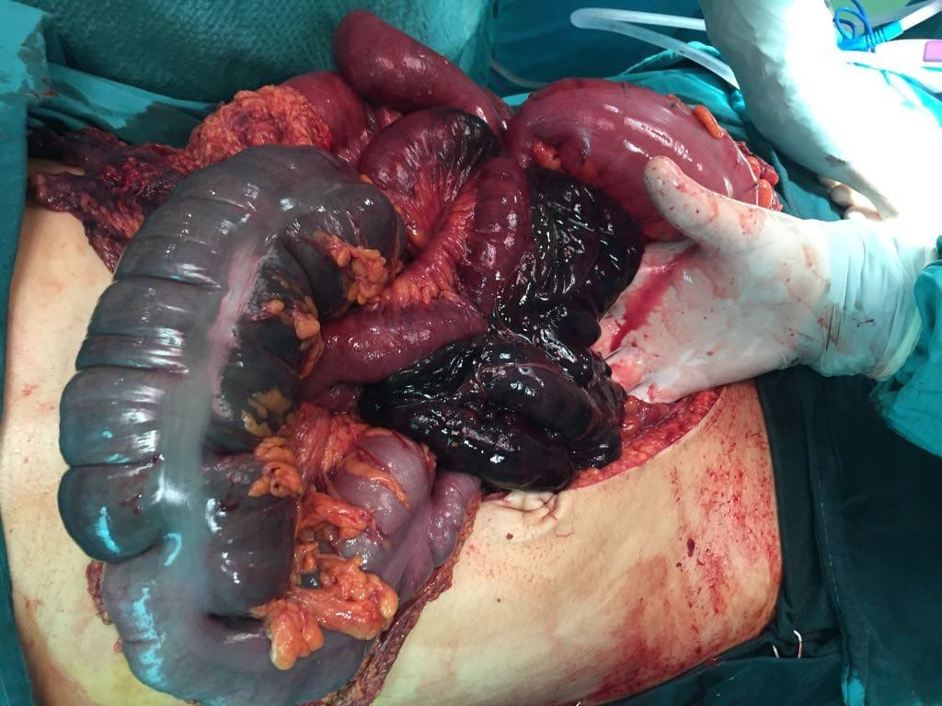
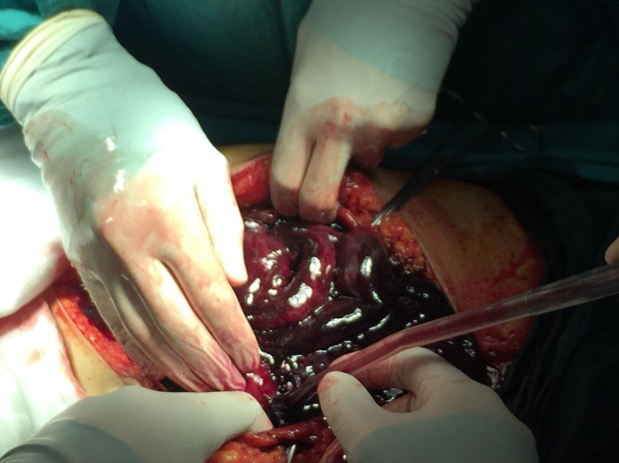

Slide 37
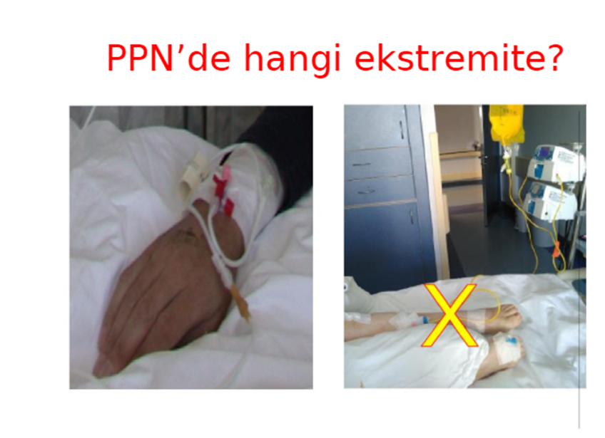
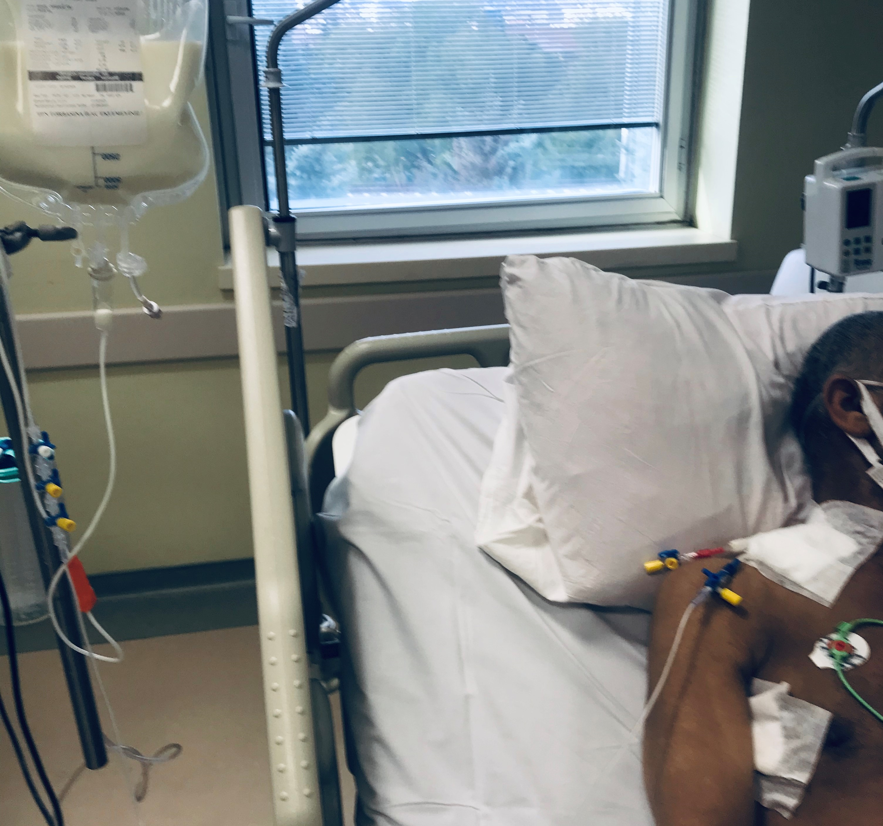
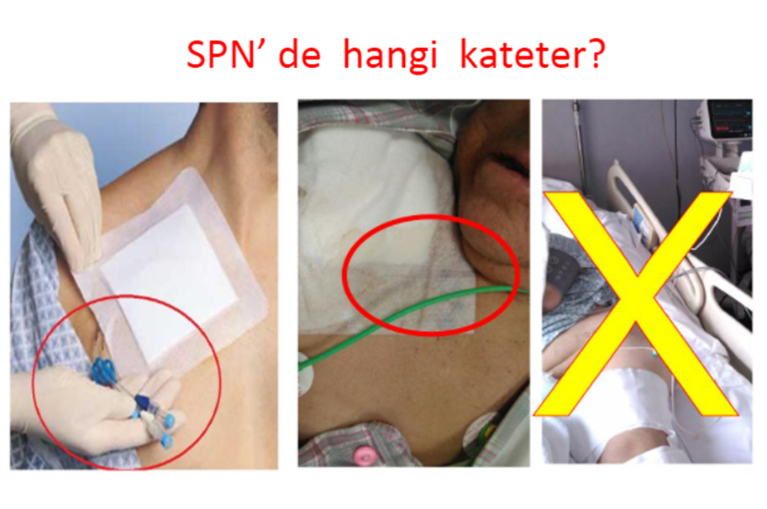
Periferik
Santral

Slide 38
Glutamin ….Cerrahi hastada kullanımı için güçlü kanıt yok..
Arginin……… Sınırlı bilgi mevcut….
Omega 3- Yağ asidi… Sadece enteral beslenemeyen hastalar..

Slide 39
Ne kadar

Slide 40
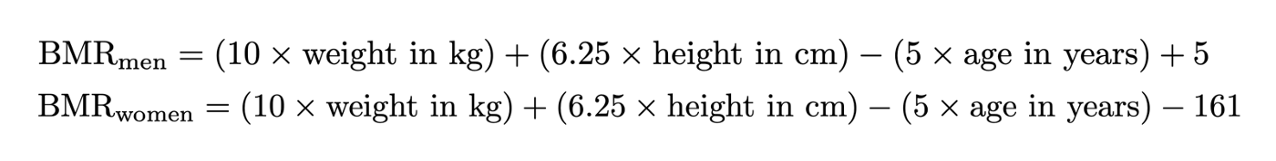
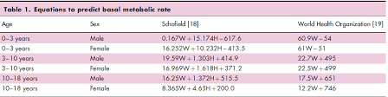
Enerji İhtiyacı Hesaplanması
Direkt kalorimetri
İndirekt kalometri ET: 1.44 x (3.9 X O2 tüketimi+ 1.2 CO2 tüketimi)
Harris Benedict formülü
Schofield formülü

Slide 41
Pratik olarak 25-30 kkcal/ kg/ gün enerji
  Yoğun bakım hastalarında 25kkcal/ kg/ gün……
  Servis hastalarında 30 kkcal/ kg/ gün…..
  Non protein enerji % 60-70 karbonhidrat
  % 30-40 lipid………….esansiyel yağ asitleri
1-1.5 gr/ kg/ gün protein

Slide 42
Refeeding syndrome
İnsülin salınımına sekonder
Ağır malnutrisyonlu hastalarda, yeniden beslenme sonrası
Hem enteral hem parenteral beslenme ile
Hipofosfatemi, hipokalemi, hipomagnezemi

Slide 43
Sonuç
Cerrahi hastada beslenme tedavi planının ayrılmaz bir parçasıdır….
Beslenme planı hasta ilk görüldüğü andan itibaren yapılmalıdır…
Post operatif dönemde hastaların beslenme yönünden düzenli takibi klinik başarıyı arttıracaktır…

